Slide 1
Molekuláris biológiai módszerek
Nukleinsav-módosító enzimek

Slide 2
Típusok
Polimerázok: DNS ill. RNS, hibajavítás, hőstabilitás,
extra nukleotidok
Nukleázok: Exo- és endonukleáz, 5’ vagy 3’, P,
dezoxiribo- ill. ribonukleázok, restrikció
Ligázok: DNS, RNS
Másodlagos módosítók: Metilázok, foszfatázok
Térszerkezet módosítók: Topoizomerázok, helikáz

Slide 3
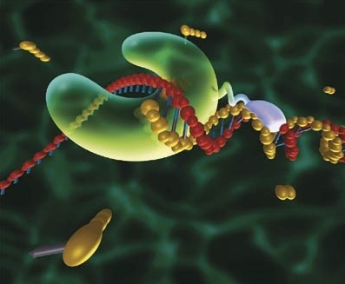
DNS polimeráz

Slide 4
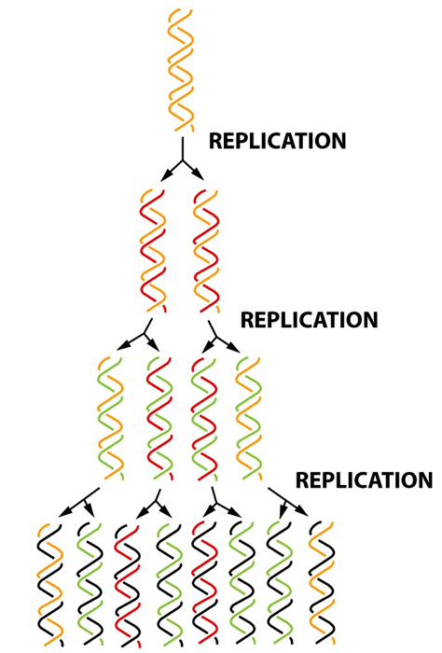

Slide 5
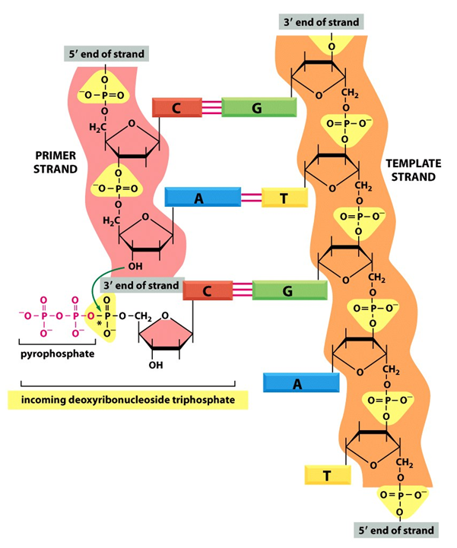
A replikáció mindig
5’→3’ irányú

Slide 6
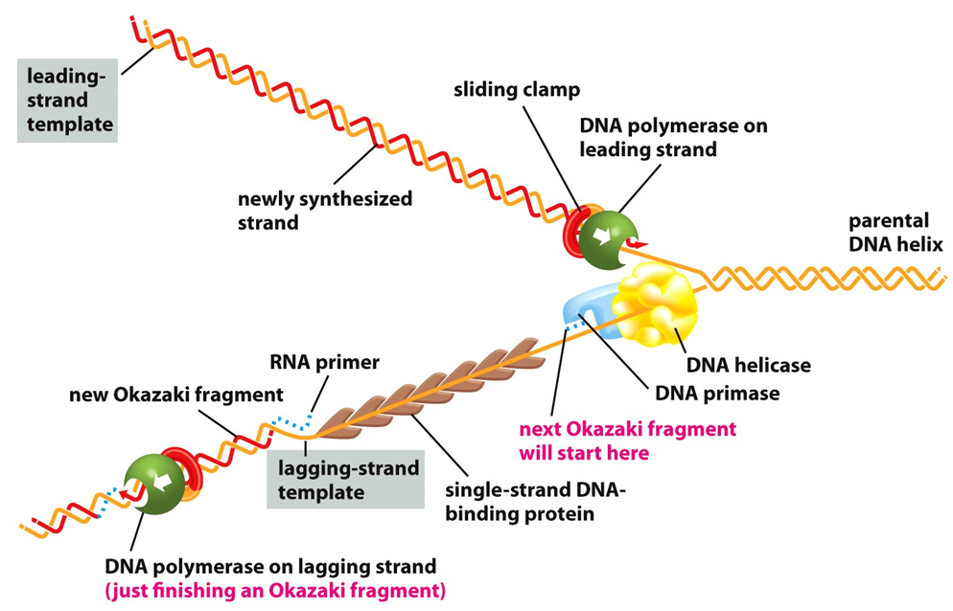

Slide 7
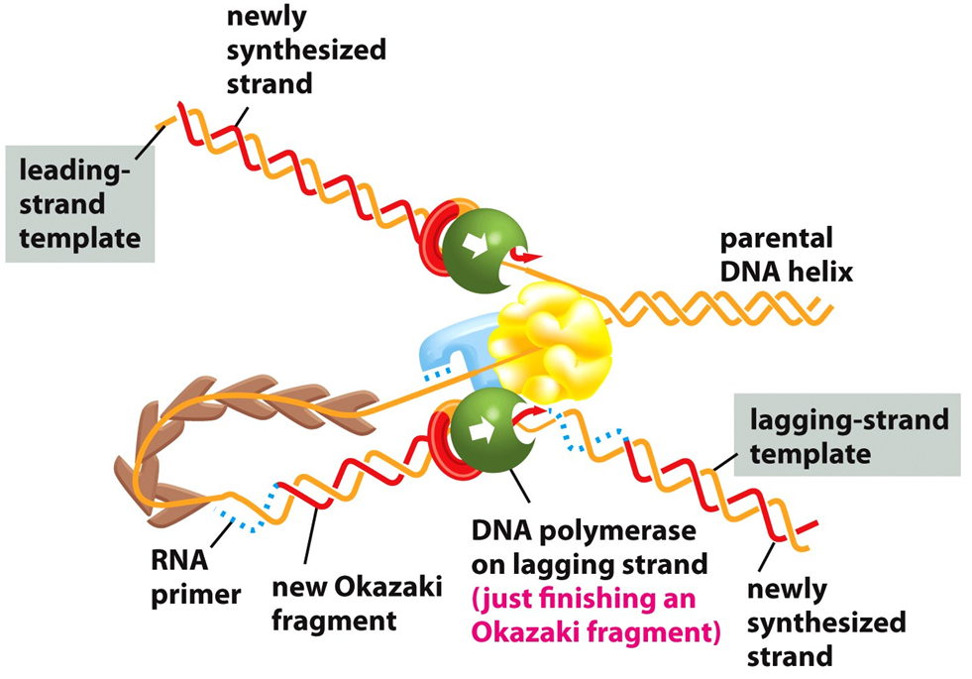

Slide 8
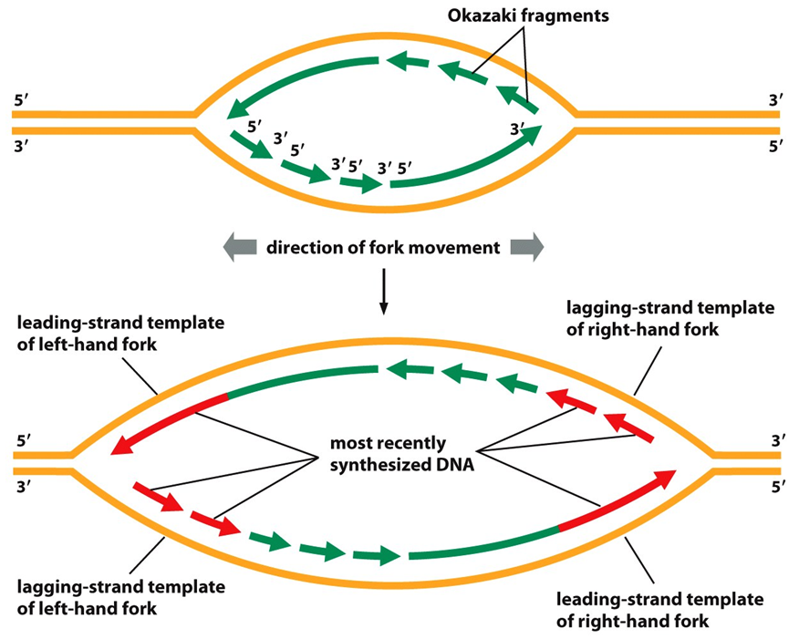

Slide 9
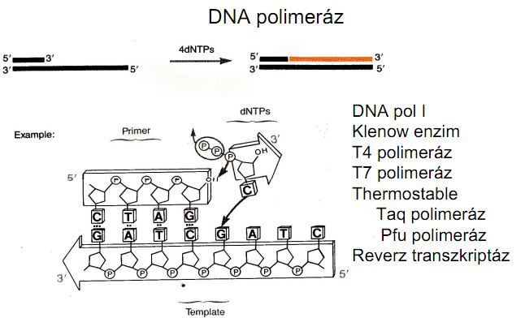

Slide 10
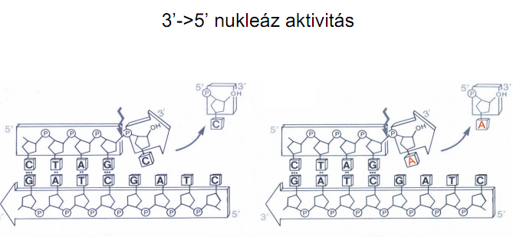
E. coli DNS polimeráz I.
Klenow fragment
dsDNS szintézis (pl jelölt próbák),
3’ vég feltöltés, 3’ túlnyúló visszaemésztés

Slide 11
Különbség a Klenow-hoz képest:
T4 DNS polimeráz
- 200x jobb 3’→5’ exonukleáz aktivitás:
3’ túlnyúló emésztése.
- Nem szedi le az útjába kerülö oligonukleotidot:
Mutagenezishez jó, nick transzlációhoz nem.
T7 DNS polimeráz
sokkal tovább marad a szálon:
exonukleáz aktivitását megszüntetve szekvená-
lásra alkalmas

Slide 12
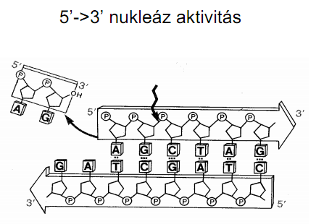
E. coli DNS polimeráz I.
(nick transzláció)

Slide 13
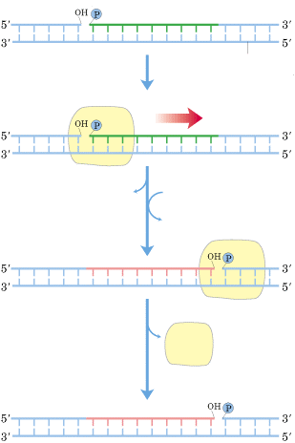
Nick-transzláció
nick
DNS vagy RNS
templát DNS-szál
DNS-polimeráz I
dNMP-k
dNTP-k
PP_{i}-k
nick

Slide 14
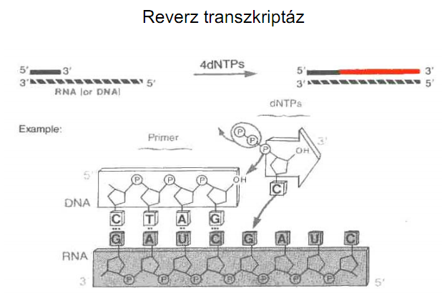
cDNS könyvtárak

Slide 15
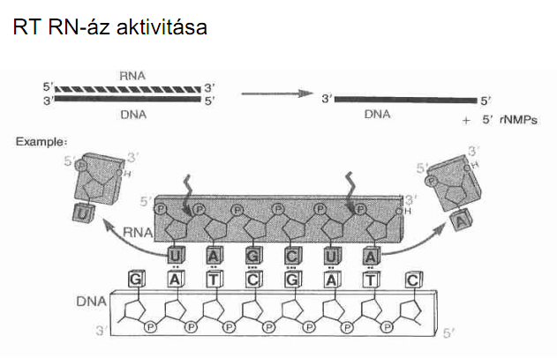
cDNS második szál

Slide 16
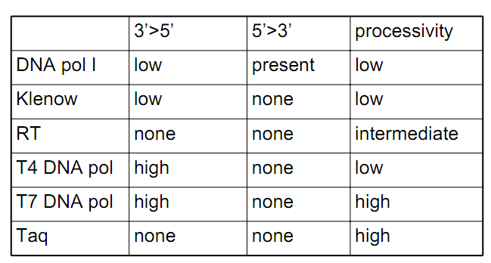

Slide 17
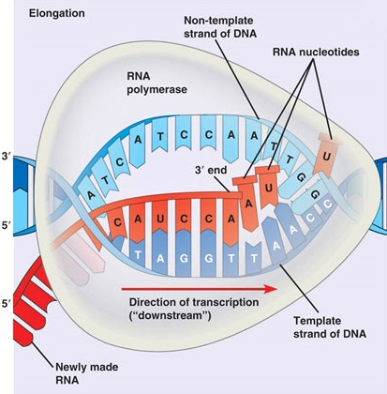
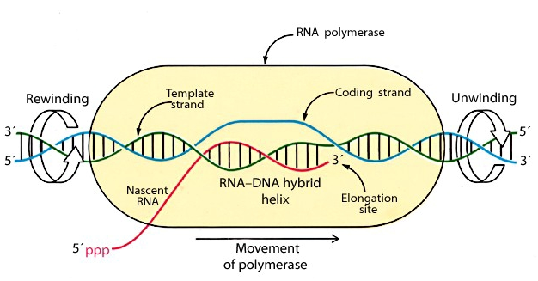
RNS polimeráz

Slide 18
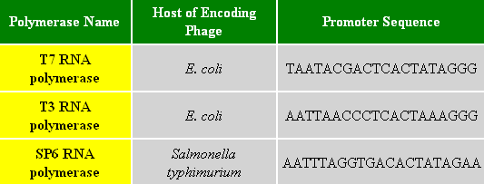
*
*
*

Slide 19
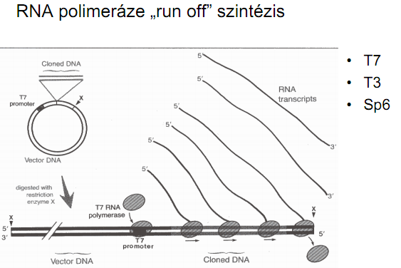

Slide 20
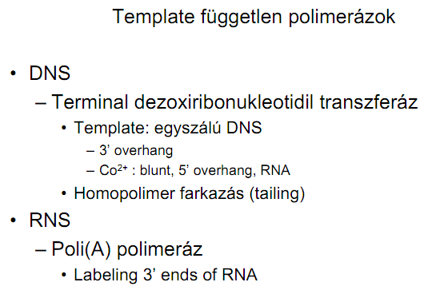

Slide 21
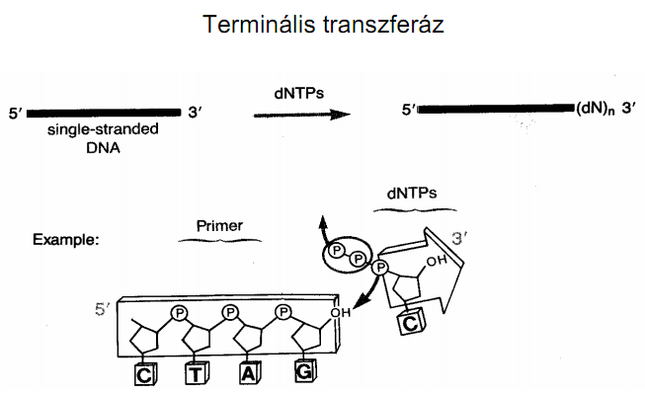

Slide 22
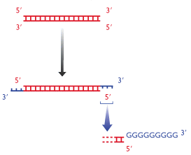
Homopolimer farkazás
tompa-végű
DNS
+GTP
terminális
transzferáz
poli-G farok

Slide 23
Dezoxiribonukleázok, ribonukleázok
DN-ázok, RN-ázok
exo- és endonukleázok
aspecifikus és specifikus

Slide 24
Dezoxiribonukleázok, ribonukleázok
DN-áz I (endonukleáz)
pirimidinek mellett, di-, tri- és oligonukleotidok
RN-áz mentes!
inaktiváció: 65º 10’
RN-áz
endo- és exo-, specifikus és aspecifikus
pl. RNS vírusok elleni védelem
nagyon stabil, főzés
(RN-ase A: endonukleáz, pirimidinek 3’ végén)

Slide 25
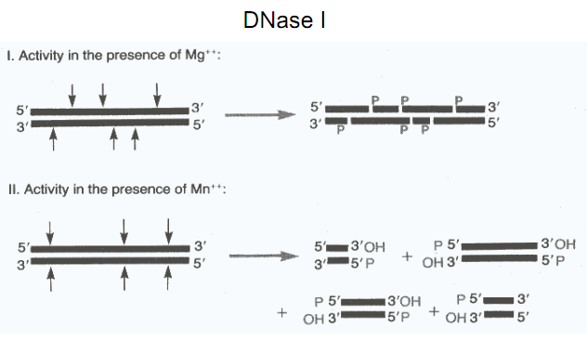

Slide 26
BAL 31 nukleáz (Alteromonas espejiana)
dsDNS exonukleáz, 5’ és 3’ végen egyaránt.
Nick, gap dsDNS/dsRNS endonukleáz
S1 nukleáz (endonukleáz)
Magas ionkoncentrációnál ssDNS-t és ssRNS-t
bont: 5’ mononukleotidok. Vegyszerekre rezisztens.
RNS térképezés, nuclease protection assay,
hajtűkanyarok vágása, deléciók generálása.
Exonukleáz VII
5’ és 3’ irányból a ssDNS-t: 2-25 oligonukleotidok.
Primerek eltávolítása, 5’, 3’ végek
Mung bean nukleáz
5’ (3’) ssDNS exonukleáz főleg, ha a blunt end
GC lesz. 5’ mono-, di- és oligonukleotidok.

Slide 27
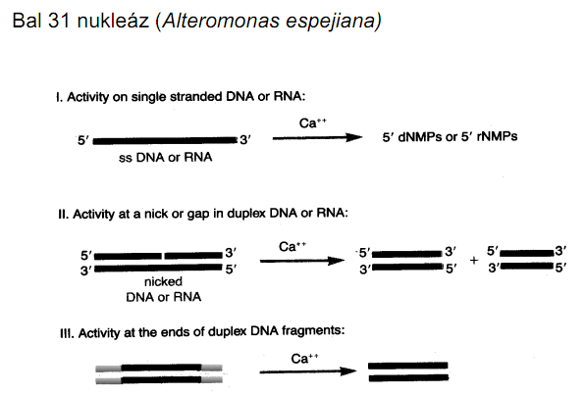
dsDNS rövidítés

Slide 28
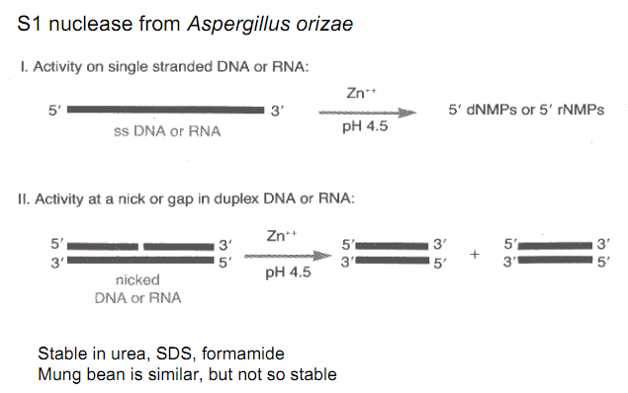
RNS térképezés

Slide 29
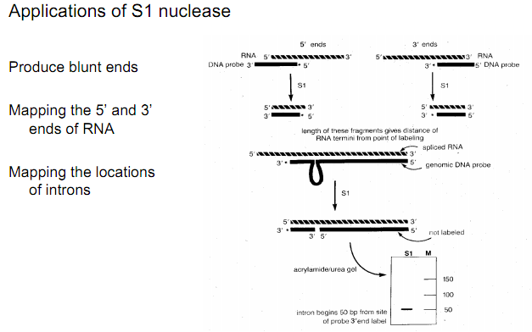

Slide 30
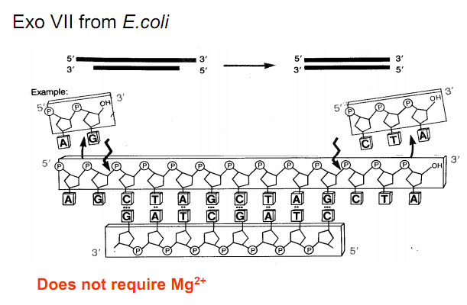
Primerek eltávolítása, mRNS 5’, 3’ végek, intron-exon

Slide 31
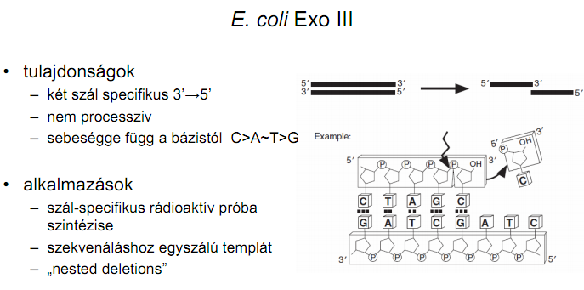

Slide 32
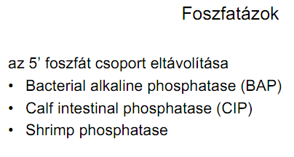

Slide 33
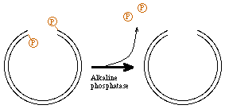
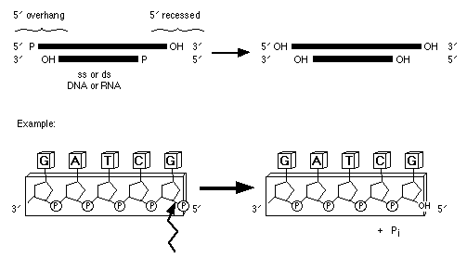
CIP

Slide 34
Polinukleotid kináz
ATP + DNS v. RNS → ADP + 5’P-DNS v. 5’P-RNS
Linkerek, adaptorok, PCR-termékek foszforilációja
ligálás előtt

Slide 35
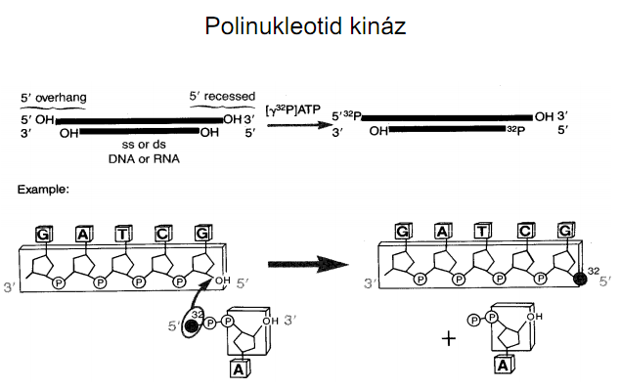

Slide 36
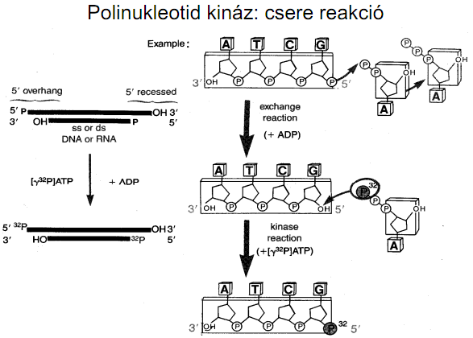

Slide 37
Metilázok
Metilcsoportot (CH₃-) raknak adeninre, vagy citozinra
GATC
CCAGG
CCTGG
Saját-idegen felismerés:
mismatch repair
Replikációs origo
Expresszió reguláció
E. coli dam⁻ és dcm⁻ törzsek

Slide 38

Restrikciós endonukleázok
Baktériumok „immunrendszere”
típusú:
Több alegység, hasítás ill. metilálás egy komp-
lexben. Felismerőhelytől messze, random hasítanak:
Nem tudjuk őket használni.
III. típusú:
Több alegység, hasítás ill. metilálás egy komp-
lexben. Két felismerő helyük van, egymással
szimmetrikus, tőlük messze, random hasítanak:
Nem tudjuk őket használni.

Slide 39
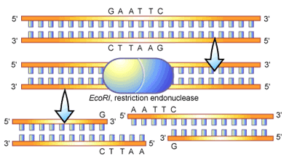
Restrikciós endonukleázok
II. típusú:
- Felismerő hely szekvenciájába, vagy közvetlen
közelében hasítanak, pontosan kiszámítható
Homo- (palindrom), vagy heterodimerek
(aszimmetrikus), a komplexben nincs metiláz
Mg²⁺, 3’ –OH, 5’ P
Mesterséges restr. endonukleázok:
Specifikus DNS-felismerő domain +
nukleáz domain
Nomenklatúra: Baci fajnév, törzsnév,
hányadik felfedezett

Slide 40
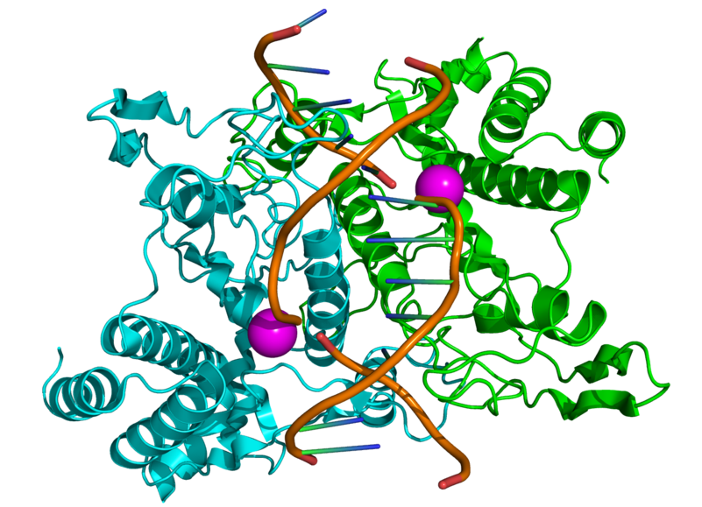

Slide 41
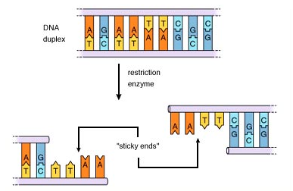
Restrikciós enzimek: 4,6,8 kulcs; megegyezők;
ugyanott, vagy máshol; egyik a másikban;
folyamatos, vagy nem; többféle felismert szekv.

Slide 42
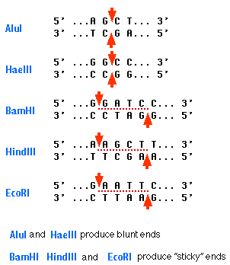
Puffer rendszerek
ionerő, főbb kationok
pH (8), hőmérséklet
stb.
több enzim egyszerre
metiláció
Sztár aktivitás:
Romlik a specifitása
pH>8, glicerin konc.> 5%,
túl sok enzim (>100U/µg),
szerves oldószerek
(EtOH, DMSO)

Slide 43
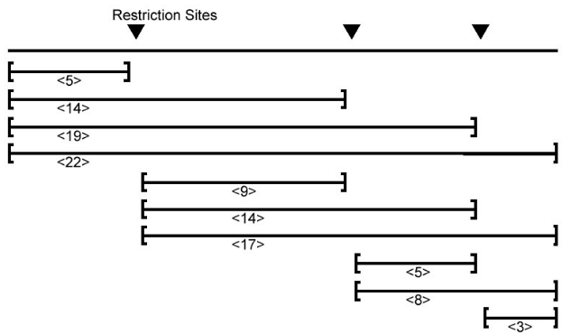
Restrikciós endonukleázok alkalmazása
Restrikciós térképezés
Végjelölt DNS, parciális emésztés

Slide 44
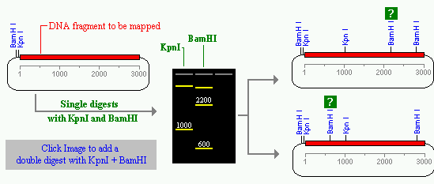
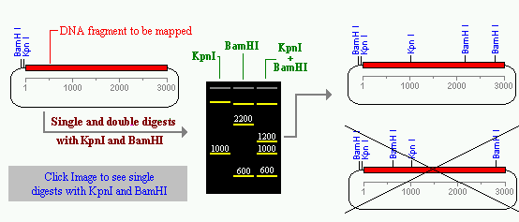

Slide 45
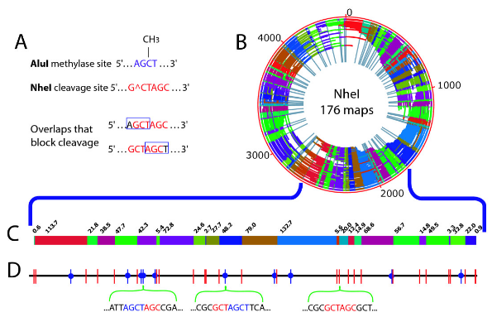
Restrikciós endonukleázok alkalmazása

Slide 46
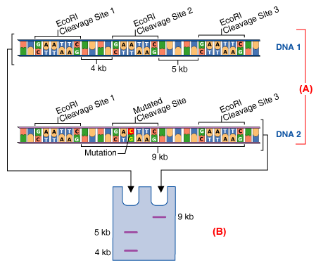
Restrikciós endonukleázok alkalmazása
SNP

Slide 47
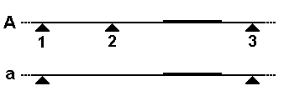
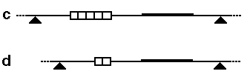
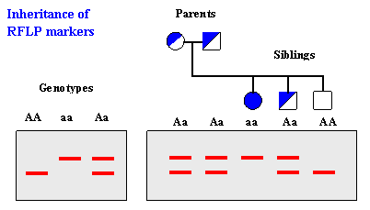
Restrikciós endonukleázok alkalmazása
RFLP

Slide 48
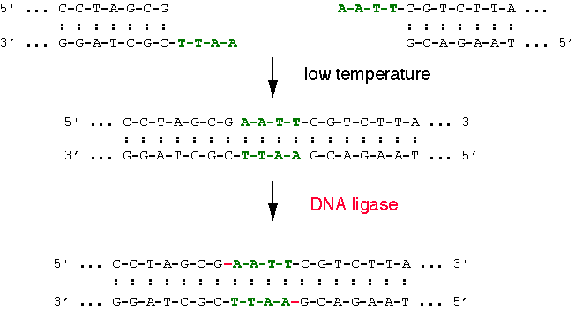
Restrikciós endonukleázok alkalmazása
Genetikai manipuláció

Slide 49
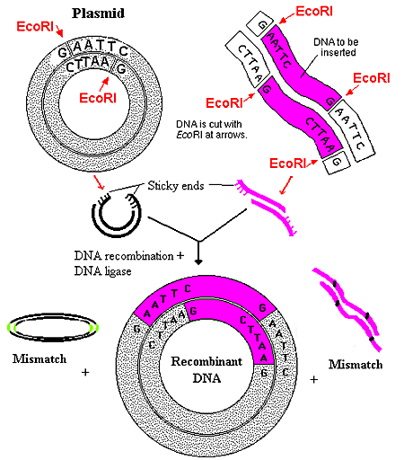
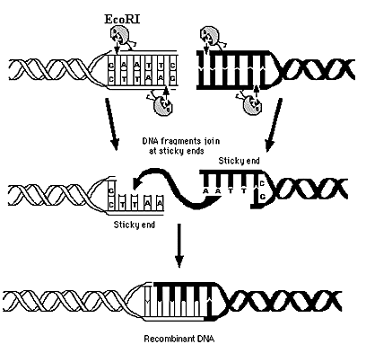
Restrikciós endonukleázok alkalmazása
Genetikai manipuláció

Slide 50
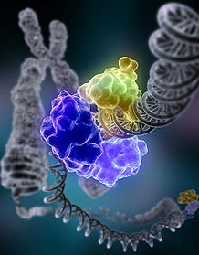
Ligázok
DNS replikáció, DNS repair
3’ OH + 5’ P
1 szál, 2 szál, ragadós és tompa
T4 DNS ligáz (20-25 ºC)
ds, DNS, RNS, DNS/RNS
40 mM Tris pH: 7,8
10 mM MgCl_{2,} 10 mM DTT,
5 mM ATP

Slide 51
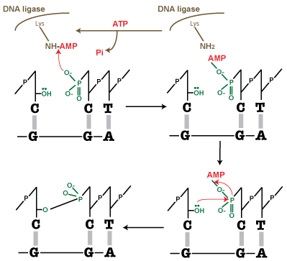

Slide 52
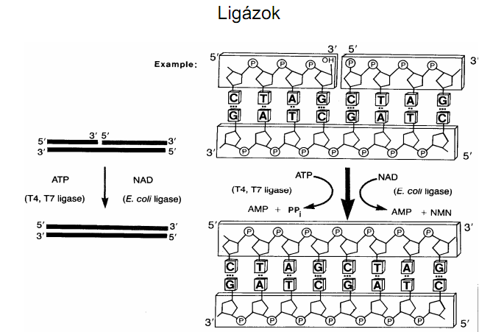

Slide 53
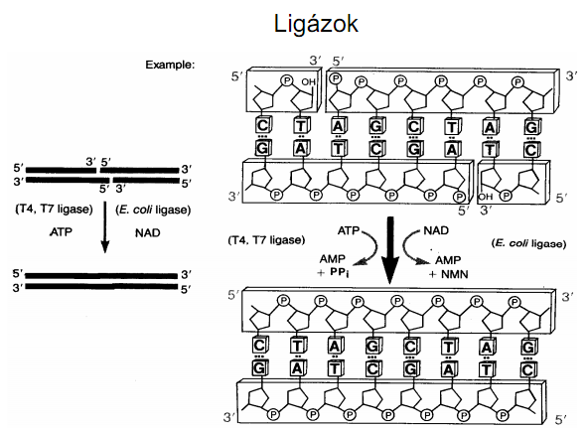

Slide 54


Slide 55


Slide 56
Helikázok:
DNS két szálának szeparálása
Konstans hőmérsékletű polimerizációs reakciók
Topoizomerázok (E.coli Topo.I):
DNS relaxáció
TOPO-klónozás

